Slide 1


Osnove urbane poljoprivrede
Uvod
Project number: 586304-EPP-1-2017-1-BA-EPPKA2-CBHE-JP “This project has been funded with support from the European Commission. This publication reflects the views only of the author, and the Commission cannot be held responsible for any use which may be made of the information contained therein”

Slide 2
OSNOVE URBANE POLJOPRIVREDE
Naziv predmeta: OSNOVE URBANE POLJOPRIVREDE
Ciklus: II
Godina: I
Semestar: I
Broj ECTS kredita: 5
Status: obavezni
Ukupan broj sati: 50
Opciono razraditi distribuciju sati po tipu:
Predavanja: 30
Vježbe (uključujući terenske vježbe): 20
Seminar
Terenskie vježbe: 10
Nastavnici i saradnici izabrani na oblast kojoj predmet pripada/predmet
Prof. dr Pakeza Drkenda, MA Osman Musić;
Cilj (ciljevi) predmeta:
Predmet uvodi studente u osnovne pojmove i definicije vezane za urbanu poljoprivredu. Historijski razvoj urbane poljoprivrede i evulcija sa osvrtom na različite regione: Evropa, Sjeverna i Južna Amerika, Afrika. Osposobljava studente da razumiju trendove vezane za urbane sredine današnjice: modele urbane poljoprivrede, prehrambene navike u urbanim sredinama, trendove planiranja i razvoja modernih urbanih gradova, teritorijalne analize i zakonski okviri djelovanja. Predmet uvodi studente u razumjevanje izazova za razvoj urbane poljoprivrede, mapiranje sudionika i ključnih aktera u urbanoj poljoprivredi.

Slide 3
Ishodi učenja
Znanje: na nivou činjenica definisati, opisati, prepoznati: specifičnosti urbane poljoprivrede, značaj urbane poljoprivrede u razvoju lokalnih zajednica, ulogu urbane poljoprivrede u prilagodbi demografsko klimatskim promjenama, razvoj urbane poljoprivrede kroz historjiju
Na nivou razumijevanja: razumjeti i analizirati osnovne elemente urbane poljoprivrede, odrediti prednosti i limitirajuće faktore razvoja urbane poljoprivrede, analizirati upotrebu alata za urbano planiranje
Vještine: primijeniti svoje znanje i vještine u analiziranju studija slučaja vezanih za mogućnost uvođenja urbane poljoprivrede u pojedine lokalne zajednice
Kompetencije: ima sposobnost da integrira znanje i kompetencije u poslovima vezanim za kreiranje urbane poljoprivrede u sisteme održivog razvoja lokalnih zajednica, institucija i firmi koje se bave proizvodnjom, preradom i distribucijom hrane ; analizirati postojeće sisteme poljoprivredne proizvodnje i predložiti mogućnosti prilagodbe sistemu urbane poljoprivrede

Slide 4
Tematske jedinice:
Koncept urbane poljoprivrede:
Definisanje urbane poljoprivrede
Trendovi u proizvodnji i potrošnji hrane
Trendovi u planiranju i razvoju gradova
Izazovi za UA
Raznolikost interesnih grupa za urbanu poljoprivredu
Koncepti urbane poljoprivrede kao multifunkcionalnog ekosistema:
Raznolikost uloge i sistema usluga koje podrazumjeva urbana poljoprivreda
Analiza uloge urbane poljoprivrede sa aspekta ekonomije, održivog razvoja društva i ekologije
Razvoj aktivnosti urbane poljoprivrede:
Kriteriji za analizu urbane poljoprivrede
Diverzitet sistema urbane poljoprivrede
Inovativni pristupi proizvodnji hrane
Praktičan rad – case study analyze (detaljno analizirati jedan određeni tip urbane poljoprivrede)

Slide 5
Metode izvođenja nastave:
Predavanje, praktične vježbe i terenski rad
Metode provjere znanja sa strukturom ocjene:
Prisustvo i aktivnost na nastavi i vježbama:10
Kolokvi: 20
Pisani rad: 20
Završni ispit: 50
Literatura:
Ivica Kisić (2018): Gradska poljoprivreda. Agronomski fakultet Sveučilišta u Zagrebu.
Obavezna: Erasmus +, UrbanGreenTrain, http://www.urbangreentrain.eu/upimg/pdf/Module_1_final_version-compressed.pdf
https://www.urbangreentrain.mammutfilm.it/upimg/pdf/Module_2_final_version.pdf
Dopunska: Katrin Bohn, Kristian Ritzmann (2015). Playing/Field Urban Agriculture: Ecological education and practice-based design. Technischen Universität Berlin.
Struktura bodova i bodovni kriterij za svaki nastavni predmet utvrduje vijece organizacione jedinice prije pocetka studijske godine u kojoj se izvodi nastava iz nastavnog predmeta u skladu sa clanom 64. st.6 Zakona o visokom obrazovanju Kantona Sarajevo
Senat visokoškolske ustanove kao ustanove odnosno vijece organizacione jedinice visokoškolske ustanove kao javne ustanove, utvrduje obavezne i preporučene udžbenike i priručnike, kao i drugu preporucenu literaturu na osnovu koje se priprema i polaže ispit posebnom odlukom koju obavezno objavljuje na svojoj internet stranici prije početka studijske godine u skladu sa članom 56. st 3. Zakona o visokom obrazovanju Kantona Sarajevo

Slide 6
Koncept, definicije urbane poljoprivrede (UP)
Definicije UP
UP je dinamični koncept koji obuhvata veliku raznolikost poljoprivrednih sistema, od samoopskrbe za vlastitu porodicu sve do tržišno orijentiranih poljoprivrednih poduzeća.
UP djeluje u kontekstu vrlo različitih uslova kao što su:
  oskudna raspoloživost zemljišta,
  gradska naselja,
  vodeni resursi,
  različite političke i administrativne okolnosti itd.
Ti uslovi mogu biti podsticajni, ali mogu i biti otežavajući. Zbog kompleksnosti uslova i raznolikosti aktivnosti, koji su sažeti pod pojmom urbana agrikultura, definicije bi trebale koristiti lokalnu referencu. Za ovaj kurs koritićemo sljedeće radne definicije kako bismo osigurali jedinstvenu radnu osnovu:

Slide 7
Vježba: napišite vlastitu definiiju UP-nema dobrog i lošeg odgovora Ipo ev. iskustvima, a na kraju dijela napisati ponovljeno definiciju UP

Slide 8
UP: Privredna grana nekog grada ili metropole u gradskim i perifernim područjima koja razvija, obrađuje i prodaje široku paletu prehrambenih i neprehrambenih proizvoda, koristeći urbane resurse, proizvode i usluge, a zauzvrat često zadržava/plasira svoje proizvode u gradu.

Slide 9
ŠTA JE URBANA POLJOPRIVREDA?
DA
NE
Urbana poljoprivreda je skup inovativnih tehničkotehnoloških rješenja pri proizvodnji distribuciji i konzumaciji hrane koja se organizira u urbanim i periurbanim prostorima i fokusira se na efikasno, nekonvencionalno i inovativno korišten prostor (i vertikalno i horizontalno i na zemlji i na drugim površinama) i koja nudi proizvode i usluge koje adekvatnije zadovoljavaju potrebe lokalne zajednice i to tako što obezbjeđuju hranu iz poznatog izvora, smanjuju potrebu za transporto, efikasnije koriste vodu i manje je zagađaju, dok smanjuju i produkciju štetnih gasova, doprinose smanjenju zagađenja u gradovima, te smanjuju i/ili koriste otpad. Ovakva proizvodnja se organizira kroz inovativne poslovne modele i nudi usluge lokalnoj zajednici i to obezbjeđujući mogućnost stvaranja novih prihoda (radnih mjesta), nudi prostor za relaksaciju i „društvenu rehabilitaciju“, edukaciju i podiže nivo socijalne kohezije pomažući svima koji su na naki način isključeni ili nemaju isti pristup. To je pokret koji je u nastajanju, ali također pokret koji postaje važan u megapolisima koji sve češće imaju politike snabdjevanja i osiguranja hrane i/ili izgradnje zelene infrastrukturekoja služi za posizanje kvaliteta života!
PROIZVODNJA HRANE!
Proizvodnja hrane koja nema nikakve veze sa klasičnom poljoprivrednom proizvodnjom?
DEMOKRATSKI SISTEM KOJI UKLJUČUJE ISKLJUČENE!
Da li se ovom proizvodnjom može baviti svako – pojedinac, grupe građana, djeca ustanove?
Proizvodnja hrane koja na bolji način odgovara potrebama lokalne zajednice?
Proizvodnja hrane koja se organizira na neouobičajenom prostoru i koja se fokusira na bolje iskorištavanje prostora, a ne zemljišta?
NEKONVENCIONALNI NAČINI KORIŠTENJA PROSTORA!
Proizvodnja koja proizvodi iste proizvode kao i klasična poljoprivrede?
STVARA NOVU VRIJEDNOST!
Proizvodnja hrane koja nudi nove/inovirane proizvode i usluge koje dobija primjenom inovativnih tehničko tehnoloških metoda i poslovnih modela?
INOVATIVNOST!
Proizvodnja i distribucija hrane koja smanjuje troškove transporta, a povećava sigurnost odnosno znanje odakle hrana dolazi, te se povezuje sa komplementarnim granama – rekreacija, liječenje, gastro užitci, zanati?
ISPLATIVOST!
OKOLIŠNO PRIHVATLJIVA!
Proizvodnja hrane koja smanjuje/koristi otpad, smanjuje emisiju štetnih gasova i smanjuje zagađenje vode i efikasno je koristi?

Slide 10
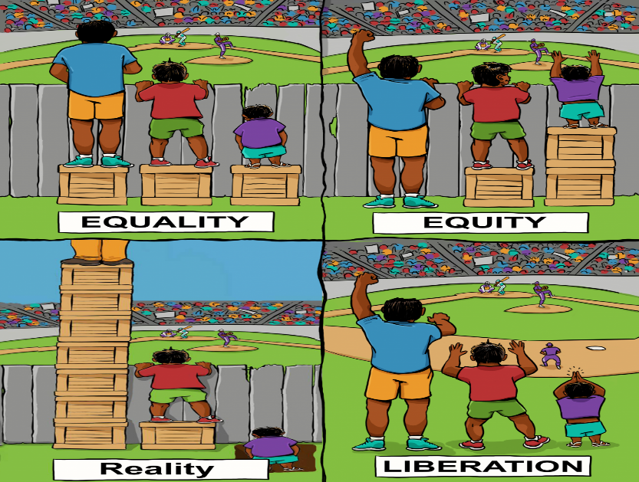
REALITY –
no barriers and inequality & exclusion – fertile soil for conflict
SOCIAL JUSTICE –
no barriers is a way to conflict prevention –
Peace promotion

Slide 11
Urbana poljoprivreda obuhvata:
-Poljoprivredu, stočarstvo i uzgoj ribe u gradu i oko njega
-Proizvodnju hrane i neprehrambenih proizvoda
- Daljnju preradu i marketing prehrambenih i neprehrambenih proizvoda
Proizvodnja i korištenje komposta i (netretirane i tretirane) otpadne vode kao resursa
- Ona se odvija na neobrađenom zemljištu u gradu i oko njega, ali i u dvorištima i na krovovima

Slide 12
Prvi korak u operacionalizaciji je podjela nivoa.
Vrste ekonomskih aktivnosti
Kategorije prehrambenih i neprehrambenih proizvoda
Unutargradski i prigradski kontekst
Regionalni tipovi
Tipovi proizvodnih sistema
Odredišta i skale proizvoda (Mougeot, 2000).

Slide 13
Ovim navedenim nivoima (6) mogao bi se dodati još jedan koji se odnosi na osobe uključene u proces.
Mnogi akteri u urbanoj poljoprivredi u zemljama u razvoju dolaze iz siromašnijih slojeva, međutim njihov spektar pokriva sve slojeve. Žene u urbanoj agrikulturi imaju izuzetno značajnu ulogu pošto su žene u mnogim kulturama odgovorne za prehranu porodice.
Ovih ukupno sedam nivoa potkrepljuju definiciju i razliku između različitih oblika urbane agrikulture. Samo tada može uslijediti pomoć planera, političara, razvojnih organizacija itd. Stoga je potrebno identificirati različite pozadine i motivacije urbane poljoprivrede kako bi se iskoristili odgovarajući sistemi podrške i finansiranja.

Slide 14
Ostale definicije
Vremenom je dodano više definicija urbane poljoprivrede; neke su navedene ovdje:
Urbana poljoprivreda je uzgajanje biljaka i životinja za hranu i druge svrhe u i oko gradova, kao i druge aktivnosti poput proizvodnje i dostave. Urbana poljoprivreda je locirana na granicama grada i sastavljena je od raznih sistema, od proizvodnje za troškove života do potpuno komercijalizirane poljoprivrede.“
Izvor: René van Veenhuizen, Cities Farming for the Future in Cities Farming for the Future: Urban Agriculture for Green and Productive Cities, ed. René van Veenhuizen (RUAF Foundation, IIRR and IDRC, 2006, p. 2).
„Urbana poljoprivreda je i periurbana predgradska poljoprivreda koja može biti definirana kao uzgajanje, procesuiranje i distribucija hrane i drugih proizvoda u i oko gradova za lokalno stanovništvo.“
izvor: GSDR 2015 Brief Urban Agriculture
„Urbana poljoprivreda se odnosi na sve zajednice, aktivnosti, mjesta i ekonomije koje se fokusiraju na biološku proizvodnju (usjevi, životinje...), a koje prema prostornom uređenju spadaju u urbane.“
Definicija koju koristi Program urbanog upravljanja UNHABITAT (Urban Management Programme) pripada Mougeotu (2000:10) prema kojoj je urbana poljoprivreda djelatnost (intraurbana) smještena unutar ili na rubu gradića, grada ili metropole (periurbana), koja uzgaja, prerađuje i distribuira različitu hranu i neprehrambene proizvode, koristi većinom ljudske i materijalne resurse, proizvode i usluge koji postoje u gradu ili njegovoj blizini, a zauzvrat opskrbljuje to urbano područje ljudskim i materijalnim resursima, proizvodima i uslugama

Slide 15
Fondacija za urbanu poljoprivredu i sigurnost hrane (Resource Centres on Urban Agriculture and Food Security Foundation ili RUAF3 ) dodaje da urbana poljoprivreda upotrebljava i prerađuje prirodne resurse i gradski otpad za uzgoj biljnih kultura i životinja. Tržišno je orijentisana prvenstveno lokalno, manje nacionalno i globalno. Odvija se na mnogim malim i velikim imanjima koja obuhvaćaju kućne vrtove od 20 m2 do velikih imanja koja obuhvaćaju i preko 10 ha zemljišta. Urbana poljoprivreda j posebna je po svojoj umještenosti u lokalni ekosistem i ekonomski sistem (Mougeot, 2000:9). Ta isprepletenost podrazumijeva uključenost radne snage gradskog stanovništva, upotrebu gradskih resursa (pri čemu se posebno naglašavaju mogućnosti upotrebe organskog otpada), uspostavljanje neposrednih veza između proizvođača i potrošača te neposredan utjecaj (pozitivan i negativan) na gradski okoliš i prostor te je dio gradskog prehrambenog sistema i bori se s drugim djelatnostima i funkcijama za gradski prostor, stoga je uređena gradskom politikom i planovima (Mougeot, 2000).

Slide 16
Cai i sur. (2004) daju vrlo sličnu definiciju urbane poljoprivrede, ali naglašavaju da se hrana i prehrambeni proizvodi mogu dobivati i intenzivnom kultivacijom biljaka i uzgajanjem životinja stoga se u urbanu poljoprivredu ubrajaju i veliki proizvodno intenzivni poljoprivredni pogoni različitih prehrambenih korporacija, koncerni i multinacionalne kompanije koji se nerijetko nalaze uz glavne gradske prometnice i u kojima radi gradsko stanovništvo.

Slide 17
Pojmovi koji definišu UP | Pojmovi koji definišu prigradsku poljoprivredu –periurbanu (PP)
Stavovi stanovnika gradova na UP su vrlo različiti | PP jako zavisi od svakog pojedinačnog grada
Grasko stanovništvo je različito (porijekla, kultura i navike), velika gustoća naseljenosti | Manja naseljenost nego u gradu-više prostaora za poljoprivredu i inovativnost
Različite aktivnosti stanovništva | Više dostupnog prostora/zemljišta i prirodnih resursa
UP je aktivnost izvan službenog radnog vremena | PP je posao sa punim radnim vremenom
Tehnologije uzgoja su specifične i drugačije od PP | Tehnologije uzgoja drugačije od UP i bliže ruralnoj poljoprivredi
Šire opšte obrazovanje, ali loše znanje o poljoprivredi | Imaju više znanja o poljoprivredi, a manje općih znanja
Pristup UP je drugačiji od PP i puno je slobodniji | Pristup PP je ozbiljan jer se od toga živi
UP je manje komercijalna od PP | PP je komercijaln-tržišno orjentisana
Urbanizirana | Zemljište pod prijetnjom trajne prenamjene
Više infrastrukture | Manje infrastrukture
Više usluga (banke, škole, zdravstvene ustanove i sl) | Manje infrastrukture
Drugačije planiranje korištenja zemljišta od PP | Drugačije planiranje korištenja zemljišta od UP
Teža dostupnost prirodnih izvora | Lakša dostupnost prirodnih izvora

Slide 18
Pojmovi koji definišu UP | Pojmovi koji definišu prigradsku poljoprivredu –periurbanu (PP)
Lošiji kvalitet tla, vode i zraka | Bolji kvalitet tla, vode i zraka
Visoka cijena rada i zemljišta | Niža cijena rada i zemljišta
Proizvodnja primarno orjentisana na vlastite potrebe | Proizvodnja primarno orjentisana na tržište
Spesifično drugačija strategija upravljanja od PP | Spesifično drugačija strategija upravljanja od UP
Prinosi su manji i dominantno iz ekstenzivnog uzgoja | Visoki prinosi tržišne orjentacije
Dojelom primjenjuju siromašniji stanovnici gradova za potrebe preživljavanja | Grupe ili individualci sa planiranim tržištima
Razlika u politici i inicijativama (razvoj potiče udruge) | Razvoj potiču pojedinci
Lakša prodaja proizvoda | Otežan pristup trgovinama, prodaja na javnim gradskim površinama

Slide 19
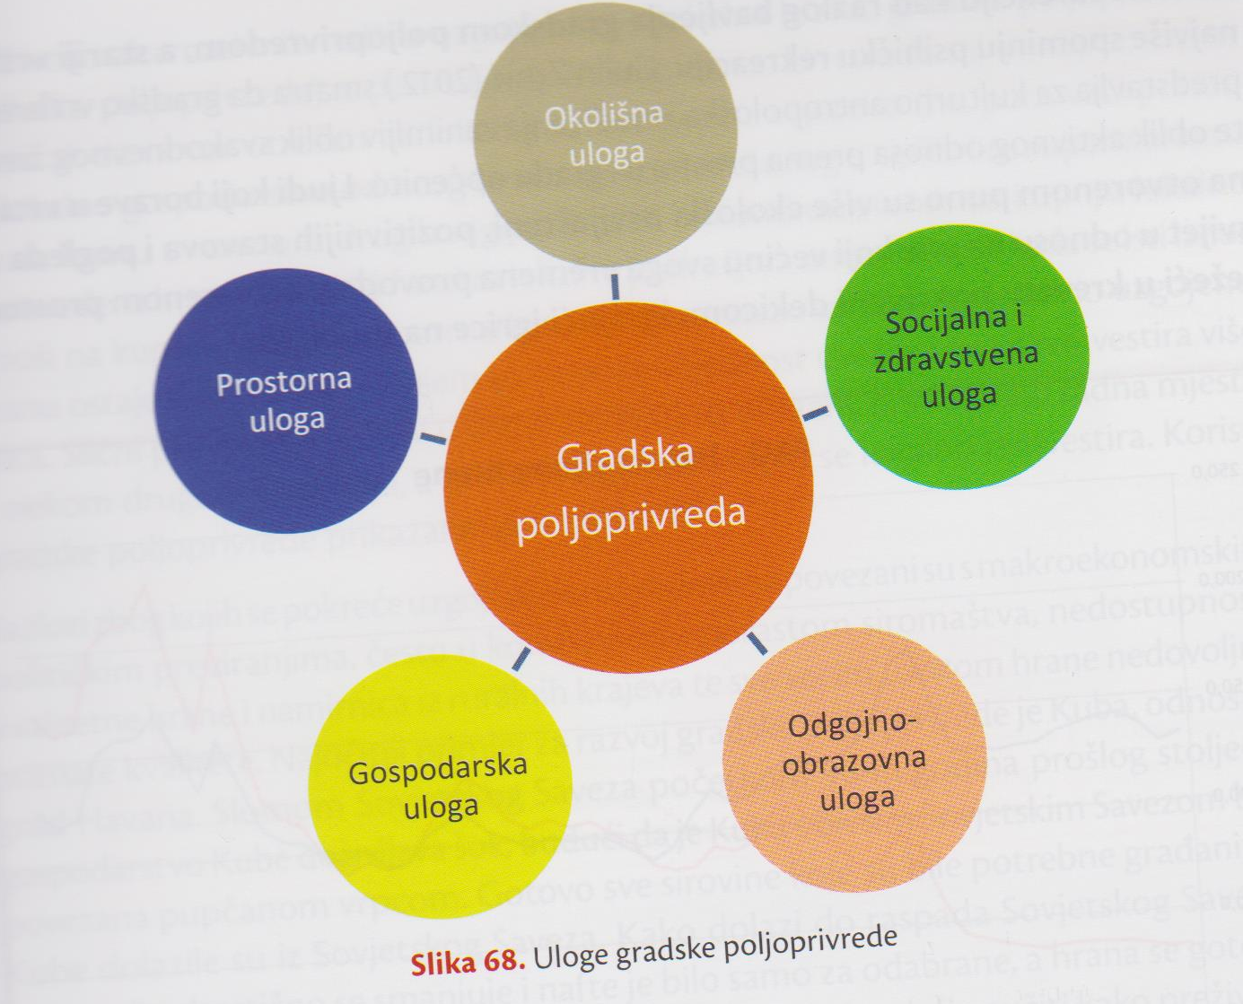

Slide 20
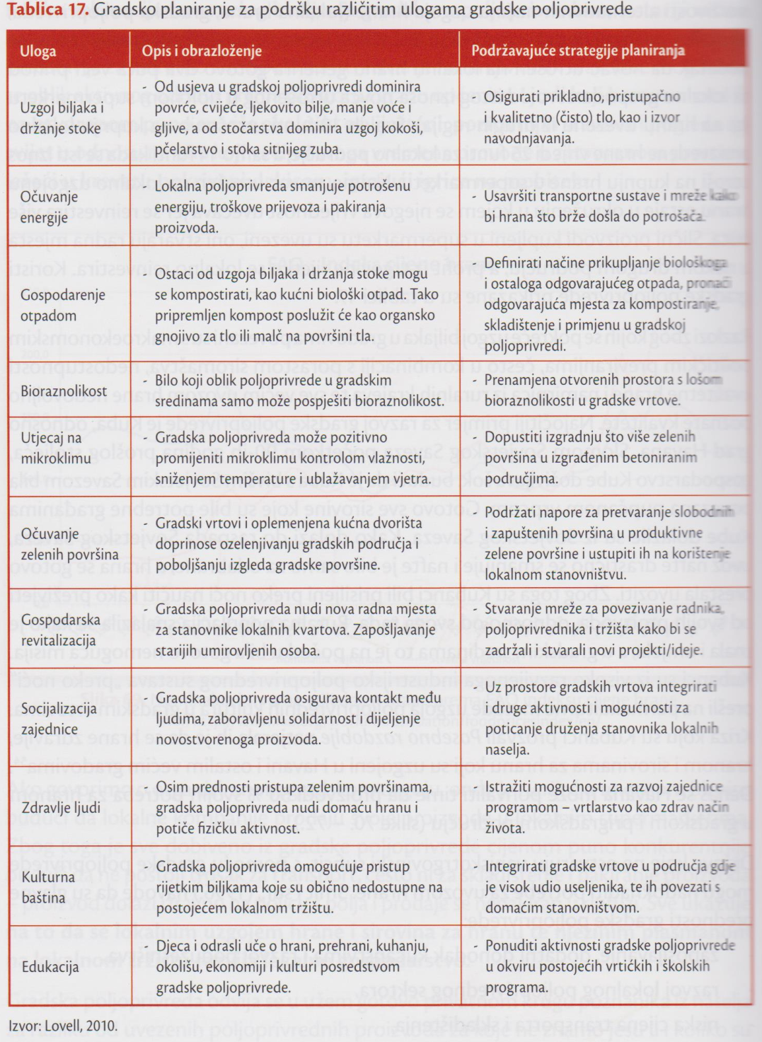

Slide 21
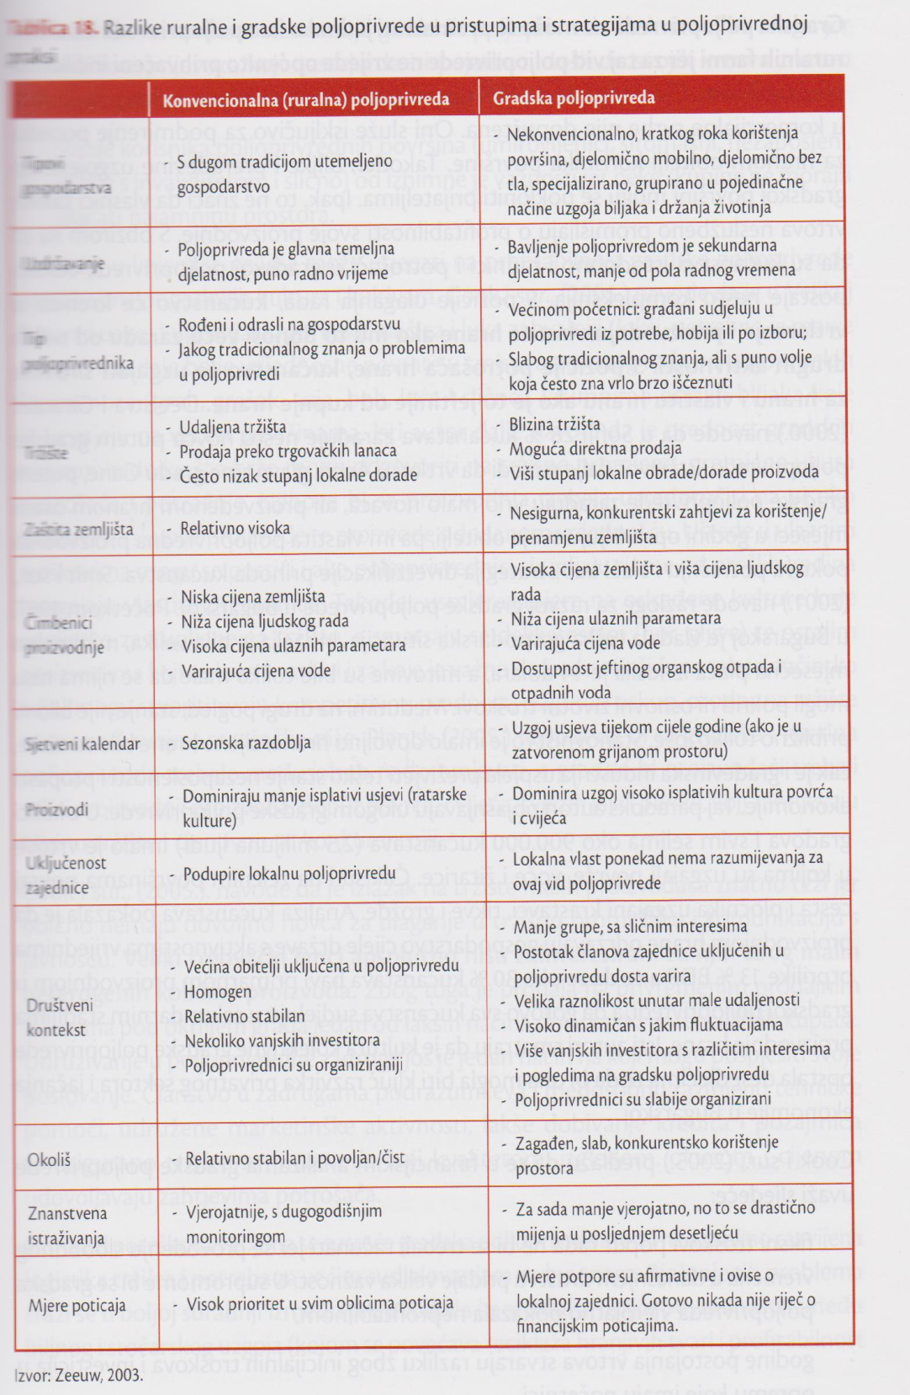

Slide 22
Skupina motiva Bavljenje poljoprivredom zbog hrane | Razina motiva namirenje prehrambenih potreba obitelji opskrba kućanstva svj ezim proizvodima ušteda novca upitna zdravstvena is pravnost i kvaliteta hrane visoke cijene hrane neraznovrsna ponuda povrća na tržištu
Druienje i relaksacija | fizicka rekreacija druženje i upoznavanje novih ljudi terapija za suzbijanje stresa
Reakcija na neodržvi razvoj zajednice | ekonomska kriza doprinos održivu razvoju grada

Slide 23
https://www.urbangreentrain.mammutfilm.it/en/?id=Pilot_Course
  https://www.urbangreentrain.mammutfilm.it/upimg/pdf/Module_1_final_version-compressed.pdf
  https://www.urbangreentrain.mammutfilm.it/upimg/pdf/Module_2_final_version.pdf
  https://www.urbangreentrain.mammutfilm.it/upimg/pdf/Module_3_final_version.pdf
  https://www.urbangreentrain.mammutfilm.it/upimg/pdf/Module_4_final_version.pdf
  https://www.urbangreentrain.mammutfilm.it/upimg/pdf/Module%20_5_final_version.pdf

Slide 24
Gradska / urbana poljoprivreda
Mali privatni ili zajednički vrtovi na kojima se uzgajaju biljke (rijetke životinje) za vlastite potrebe (m2)
Gradski uzgoj (Urban farming): Uzgoj hrane i sirovina u gradu sa primarnom misijom ostvarenja prihoda (m3-vertikalni uzgoj).
Elementarna razlika u veličini zemljišta

Slide 25
Danas postoje različiti oblici gradske poljoprivrede čija raznolikost nastaje pod utjecajem sociokulturnih, ekonomskih, političkih i drugih činioci.
osam faktora (prema Smit i sur., 2001) koji utiču na raznolikost UP:
Prvo, kontinuitet historijskih praksi; mnoge prakse urbane proizvodnje hrane stare su desetljeća ili stoljeća, prilagođene savremenom načinu života, npr. dodijeljeni vrtovi u Europi osmišljeni u drugoj polovini 19. stoljeća, povrtnjaci u afričkim kolonijalnim gradovima potiču od drevnih komunalnih praksi, kineski sistem upotrebe gradskih fekalija za fertilizaciju okolnih poljoprivrednih zemljišta stoljećima je star, a chinapas u Mexico Cityju specifičan je poljoprivredni sistm koji potiče iz predkolumbovog vremena

Slide 26
Drugo, pripitomljavanje biljaka i životinja te njihova povezanost s ljudima; biljke i životinje koje se uzgajaju u gradu su u nekoj mjeri drugačije od onih u ruralnom prostoru, jer su uslovi uzgoja u gradu teži, zemljište je oskudnije i skuplje, a zahtjevi stanovništva i tržišta veći i raznolikiji.
Treće, koncept i upravljanje prirodnim i ljudskim djelovanjem izmijenjenim okolišem; neka društva su razvila tehnologije upravljanja koji uključuju poljoprivredu kao urbanu aktivnost, a neka su je odvojila od stambenog područja što ukazuje na kulturološke razlike u tome kako se u određenoj kulturi poima povezanost prirodnog i izgrađenog okoliša.
Sljedeći faktori proizlaze uglavnom iz savremenog razvoja, tj. nagle urbanizacije uslijed koje se povećava broj stanovnika u gradovima, ponajviše siromašnih koji pronalaze načine za opstanak, čime se u velikoj mjeri povećalo bavljenje poljoprivredom u urbanom prostoru

Slide 27
Četvrto, industrijska poljoprivredna revolucija krajem 19. stoljeća; u dijelovima svijeta gdje su industrijski obrasci proizvodnje prodrli i u poljoprivredu izmijenila se i urbana poljoprivreda stvarajući marketinške niše, razmjenu sa i bez posredovanja novca, upotrebu otpada i organiziranje kućanstava i zajednica u osiguravanju sigurnosti hrane.
Peto, globalna informatička revolucija uslijed koje se preko nacionalnih granica širi znanje kako uzgajati hranu u gradu, a i omogućava nove oblike marketinga.
Šesto, nagla urbanizacija nakon II. svjetskog rata, koja je u većini zemalja rasla brže od stanovništva, ekonomije ili infrastrukturnih rješenja poput sistema farma-tržnica, stoga je teret prehrane urbane populacije pao na same gradske stanovnike, pri čemu je manjak poljoprivrednog zemljišta uzrokovao sve intenzivnije načine uzgoja.

Slide 28
Sedmo, obrasci naseljavanja u savremenoj urbanizaciji; narav ljudskih nastambi, ponajprije onih urbanih se preobrazila u posljednjih pola stoljeća. Pojava megalopolisa najočiglednija je preobrazba, pri čemu se često zaboravlja da je njihovim nastankom zapravo smanjena gustoća stanovnika što ostavlja više „međuprostora“ za urbanu poljoprivredu.
Osmo, nagla ekspanzija siromašnog urbanog stanovništva; siromaštvo se, kao urbani fenomen krajem 20. stoljeća naglo širi, pri čemu najveći problem predstavlja sigurnost hrane, što traži od stanovništva da vješto osmišljava poljoprivredu koja se uklapa u postindustrijski grad.

Slide 29
Različite tipove urbane poljoprivrede oblikovale su i druge skupine faktora.
Jednu skupinu čini oblik aranžmana – radi li se o privatnom, javnom ili institucionalnom aranžmanu unutar kojeg građani uzgajaju hranu.
Drugu skupinu čine orijentacijski faktori prema kojima možemo razlikovati vrstu urbane poljoprivrede s obzirom na to je li orijentisana na konvencionalni ili ekološki uzgoj. Tehnološki faktori obuhvataju različite tehnologije (otvoreni vrtovi, različite vrste staklenika, podignute gredice, hidroponski uzgoj i sl.) i oni više nego ikad ranije nude brojna i inovativna rješenja za proizvodnju hrane u gradovima, koliko god resursi bili oskudni.
Društveni činioci obuhvaćaju način nastanka vrta što može obuhvatati čitav kontinuum aranžmana od samoorganiziranih građana koji zauzimaju slobodnu, neiskorištenu parcelu do institucionalno podijeljene zemlje stanovnicima pojedine gradske četvrti

Slide 30
Unutargradska i prigradska agrikultura
Urbana agrikultura obavlja se kako u gradskim (unutar-gradskim), tako i i perifernim (peri-urbanim) područjima grada ili metropole.
Intraurbana agrikultura obavlja se usred izgrađenog grada. U skoro svim gradovima nalazimo dostupne i neiskorištene / nedovoljno neiskorištene površine koje se mogu koristiti za oblike urbane poljoprivrede. To su područja koja nisu pogodna za gradnju (na prometnicama, rijekama, pod visokonaponskim vodovima itd.); javni ili privatni prostori koji su predviđeni za upotrebu u budućnosti ili se smatraju spekulativnim površinama i moguće ih je privremeno koristiti. Intraurbana agrikultura najčešće je (veoma) mala i prvenstveno je riječ o egzistenciji i rekreaciji-između ostalog u dvorištu iza kuće, na balkonu ili u malim vrtovima na javnim površinama- ili je riječ o visokospecijaliziranim oblicima kao što su rasadnici u parkovima, uzgoj bilja i ljekovitog bilja na krovovima ili uzgoj gljiva u podrumima. Teško je procijeniti ekonomsku važnost intraurbane agrikulture, iako će biti niska. Nasuprot tome jasniji je značaj sigurnosti hrane.

Slide 31
Periurbana agrikultura prakticira se na periferiji grada, u predgrađima. Ovdje se odvijaju dalekosežne promjene: rastu cijene zemljišta, ljudi iz unutrašnjosti grada ali i iz ruralnih područja preseljavaju se u prijelazne zone između grada i sela, povećava se gustoća, razvijaju se raznovrsni oblici korištenja zemljišta i povećava se broj zgrada. Ovi aspekti značajno utječu na ranije postojeću poljoprivrednu proizvodnju. Površine i farme pri tome imaju tendenciju da postanu manje pri čemu se paraleno povećava intenzitet promjenom uzgoja osnovnih prehrambenih proizvoda, kao što su žitarice, riža itd, u kvarljive kulture veće vrijednosti i stočarstvo. Periurbana agrikultura često je intenzivna i tržišno orijentirana stvarajući znatno više radnih mjesta i prihoda nego intraurbana poljoprivreda. Opsežne rasprave o tome gdje su granice između (unutar) urbanih, prigradskih i ruralnih prostora nisu od velike pomoći. Uglavnom nalazimo kontinuum-cjelinu bez prekida ovih triju oblika s tipičnim oblicima poljoprivrede. Ipak, važno je znati razlike i sličnosti između intra- i peri-urbane kao i ruralne poljoprivrede. To također uključuje uvjete specifične za prostor pod kojima djeluje urbana poljoprivreda.
Detalnije u knjizi prof. Dr Kisić I. (2018): Gradska poljoprivreda, Agronomski fakultet Sveučilišta u Zagrebu

Slide 32
Ruralna i urbana poljoprivreda imaju neke sličnosti, ali postoje i značajne razlike:
-Značenje agrikulture u lokalnom kontekstu
-socijalni kontekst u kojem se odvija agrikultura
- politički i institucionalni okviri
- Vrste proizvodnje u regiji i inovacije u poljoprivredi; i
- Potreba za neagrarnim uslugama
Ne postoje tačni i sigurni brojevi o tome koliko je ljudi aktivno u agrikulturi.

Slide 33
Smit et al. (1996) procjenjuju da je u svijetu aktivno uključeno oko 800 miliona ljudi, od kojih je 200 miliona primarno iz ekonomskih razloga. Ovu procjenu, između ostalih, u obzir uzima i FAO.
Thebo et al. (2014) proveli su globalnu procjenu važnosti urbane poljoprivrede. Otkrili su da je 266 miliona domaćinstava u zemljama u razvoju aktivno u intra- i periurbanoj poljoprivredi. Također je navedeno da se poljoprivredno obrađuju površine od 20 kilometara oko gradova koji imaju najmanje 50.000 stanovnika, a što je otprilike veličine Evrope (68 miliona hektara).
Nakon desetljeća industrijalizacije i globalizacije u sektoru hrane potrošači postaju senzibilniji kada je riječ o ishrani. Potrošači zahtijevaju više informacija o proizvodnji i preradi, uključujući lokacije proizvodnje i uvjete, dok je u ranijim desetljećima pitanje mjesta proizvodnje često imalo samo marginalnu ulogu. Sve više potrošača favorizira lokalno proizvedene proizvode; oni postaju takozvani 'lokavori'.
2017. pojam „locavore“ bio je riječ godine New Oxford American Dictionary

Slide 34
Čak i bestselleri poput "U odbrani hrane" (‘In Defense of Food’) Michaela Pollana podržavaju trend da stanovništvo sve više traži lokalne proizvode. Urbana agrikultura dijelom je direktan odgovor na tu potražnju potrošača za blizinom i održivijim oblicima proizvodnje i prerade hrane. Sve veći interes za urbanom agrikulturom, sve više gradova - kako na globalnom jugu, tako i na globalnom sjeveru - prepoznaju važnost urbane poljoprivrede i prehrambene politike. Ova razina javnog priznanja odnosi se na potrebe urbanih stanovnika za sigurnost hrane i upravljanje urbanim okolišem.
Ovakav razvoj nalazi se u deklaraciji gradonačelnika Kongresa ICLEI (Međunarodno vijeće za lokalne inicijative u okolišu) koji je održan 02. juna 2013. u Bonnu:
„ Pozivamo lokalne javne ustanove da razviju i provedu holistički pristup urbanim prehrambenim sistemima. One bi trebale biti usklađene u razvojnim planovima kako bi se ojačala urbana otpornost i prilagodljivost.“

Slide 35
Značaj urbane agrikulture vidljiva je i u milanskom Paktu o politici prehrane( Milan Urban Food Policy Pact) koji je u oktobru 2015. potpisalo više od 120 gradova širom svijeta.
Naglašena je uloga porodičnih farmi i malih proizvođača u ishrani porodica, domaćinstava i zajednica; naročito kroz fer i kulturološko prikladne proizvode. Postale su očite mogućnosti urbane poljoprivrede - osobito periferne poljoprivrede - za poboljšanje biološke raznolikosti i urbanih prehrambenih krajolika. Ovaj pakt sadrži pet značajnih akcionih polja:
Umrežavanje relevantnih sudionika za poboljšano urbano okruženje; Promocija održive prehrane; Osiguravanje ispravnog pristupa hrani; Podrška urbanističko-ruralnim vezama; i smanjenje neiskorištene bačene hrane (hrane kao otpada)

Slide 36
Vježba:napišite vlastitu definiiju UP-nema dobrog i lošeg odgovora Ipo ev. iskustvima, a na kraju dijela napisati ponovljeno definiciju UP

Slide 37
Planeta Zemlja se trenutno snažno urbanizira, a naročito zemlje u razvoju. Već više od 50 posto svjetskog stanovništva živi u gradovima. Procjenjuje se da će se do 2050. brojke udvostručiti.
Kriza hrane 2007/2008 s izuzetno velikim povećanjem cijena imala je snažan utjecaj na sigurost hrane gradskog stanovništva.To je također potkrijepilo potrebu za urbanom poljoprivredom. Najznačajniji faktori porasta urbane poljoprivrede su sigurnost hrane, ekonomski razvoj, društvene i ekološke funkcije i usluge, izgradnja zajednice itd.

Slide 38
Definicija???

Slide 39
Četiri najčešća oblika urbane poljoprivrede su
  institucionalne farme i vrtovi,
  komercijalne farme,
  zajednički vrtovi i
  grupe solidarne razmjene.

Slide 40
Institucionalne farme i vrtovi
Institucionalne farme i vrtovi su vezani uz različite društvene institucije poput škola, bolnica, zatvora, crkava i ostalih ustanova čija primarna svrha nije proizvodnja hrane, ali kroz nju podupiru svoje ciljeve. Mnoge državne ustanove raspolažu velikim površinama koje mogu iskoristiti za prehranu svojih korisnika (učenika, zaposlenika, pacijenata, zatvorenika). Osim što mogu smanjiti pothranjenost pružanjem hrane za redovne ili dodatne obroke, povećava se kvalitet boravka u tim ustanovama i potiče se edukacija učenika, ozdravljenje bolesnika, rehabilitacija zatvorenika itd. Vrtovi u takvim ustanovama služe i za demonstriranje poljoprivrednih inovacija koje mogu biti uvedene u široj zajednici, a ukoliko se proizvodi plasiraju na tržište mogu donijeti dodatne prihode u institucijski budžet. Vrtovi imaju i estetsku funkciju jer uljepšavaju izgled institucije i jačaju osjećaj ponosa, naročito kod školske djece. Vrtovi u sklopu škola su izrazito popularni jer mogu poslužiti kao laboratorij za nastavu iz poljoprivrede, botanike, zoologije, zdravog življenja i prehrane. Djeca se u školskim vrtovima povezuju s prirodom te se budi njihovo zanimanje za ekološke aktivnosti (Malone i Tranter, 2003, prema Anđić i Radošević, 2016). i utiče na stvaranje ekološke svijesti, educirajući ih o uzrocima degradacije i neplodnosti tla te pravilnom korištenju poljoprivrednih hemikalija i drugih sredstava.

Slide 41
Komercijalne urbane farmame
Poljoprivrednici na komercijalnim urbanim farmama pokušavaju povećati učinkovitost usjeva u cilju postizanja profitabilnosti. Njihov je fokus uglavnom na proizvodnji i profitabilnosti, a manje ili uopće nije na edukaciji i zajedništvu građana ili ekološkim principima uzgoja (iako neki od njih poštuju i dijele ekološke ciljeve šire urbane poljoprivredne zajednice). Ove farme su, u sklopu urbane poljoprivrede, glavni pokretači lokalne ekonomske dobrobiti za zajednicu

Slide 42
Zajednički vrtovi
Zajednički vrtovi su najpoznatiji oblik urbane poljoprivrede. To su lokalni projekti osmišljeni za lokalno stanovništvo kojima upravljaju različite grupe i udruženja iz zajednice ili lokalne vlasti što podrazumijeva njihovu međusobnu suradnju. Najčešće se nalaze u gradovima gdje nastaju kao reakcija stanovnika na nedostatak javnog prostora, zelenih površina, interakcija među ljudima, rekreacije ili pak kao reakcija na lošu ekonomsku situaciju i nedovoljne životne prihode. Lokalno stanovništvo uzgaja hranu, povrće, voće, cvijeće, životinje, pčele na zemljištu koje je u privatnom vlasništvu ili u vlasništvu grada. Funkcionisanje zajedničkih vrtova razlikuje se u svom nastanku i ciljevima. U nekim zemljama stanovnici dobivaju na korištenje male parcele na kojima uzgajaju povrće, a u drugima zajednički vrtovi služe za ozelenjavanje gradskih javnih prostora i ulica. U nekim vrtovima pojedinci samostalno uzgajaju i prodaju svoje plodove, u drugima se zajednički uzgaja i dijeli zarada. Postoje i neprofitni vrtovi koji nastaju kao mjesta koja podupiru porodice s malim prihodima, poboljšavaju unos hranjivih namirnica i podižu kvalitetu življenja. Krovni vrtovi (vrtovi na ravnim krovovima zgrada i nebodera) postaju uobičajeni u mnogim europskim gradovima , posebno u Njemačkoj i Nizozemskoj, gdje ih ima ukupno na oko 32 milijuna m2.

Slide 43
Zajednički vrtovi osiguravaju pristup hrani za članove zajednice, poboljšavaju sigurnost hrane, ali i ublažavaju negativne posljedice klimatskih promjena. Na taj način približavaju ljude izvorima njihove hrane i razbijaju njihovu otuđenost potičući interakcije među članovima zajednice. Također, potiču građane na bavljenje fizičkom aktivnošću i aktivni angažman u zajednici što smanjuje nasilje i kriminal u društvu.
Zajedničke vrtove možemo uvrstiti pod pojam građanske poljoprivrede (civic agriculture) koja podrazumijeva proizvodnju hrane na prostorima grada, a odvija se u dvorištima, na praznim parcelama, terasama, balkonima, krovovima, u zajedničkim vrtovima i voćnjacima i na javnim površinama, zelenim i ostalim koje nisu u drugoj upotrebi, usredotočuje se na proizvodnju koja ne zahtjeva veliko zemljište, gdje se lako može uzgajati s ograničenim resursima, ona se temelji na lokalnoj proizvodnji i potrošnji unutar zajednice te osim svježe i lokalno proizvedene hrane stvara i poslove, kulturu provođenja slobodnog vremena, podupire saradnju, utiče na kvalitet života u gradovima i olakšava rješavanje socijalnih problema i često se oslanja na neke od metoda ekološkog uzgoja. U građansku poljoprivredu ubrajaju se i seljačke tržnice, potrošačke zadruge i tradicijska hrana.

Slide 44
U jedan od oblika građanske poljoprivrede ubrajamo i grupe solidarne razmjene (Puđak i Bokan, 2011) koje se pojavljuju sredinom šezdesetih godina prošlog stoljeća u Japanu i početkom sedamdesetih u Švicarskoj, a osamdesetih godina šire se na područje drugih zapadnoeuropskih zemalja i SAD-a. Iako zastupnici građanske poljoprivrede drže da se njome podupiru ruralne zajednice i poljoprivreda „po mjeri čovjeka“, ona doživljava i kritike. Tako kritičari navode da građanska poljoprivreda danas stavlja prevelik naglasak na izgradnju ekonomskog kapaciteta ruralnih zajednica što ne utječe uvijek pozitivno na alternativna tržišta, naglašavajući da ako želimo razviti istinski građansku poljoprivredu moramo jednako cijeniti i razvijati alternativu tržišno-orijentiranom odnosu proizvođača i potrošača (Carolan, 2012:287).

Slide 45
TIPOVI URBANE POLJOPRIVREDE (UA)
Poslovne aktivnosti urbane poljoprivrede (UA) mogu biti grupisane na različiti način, odnosno po različitim osnovama možemo definisati tipove UA. Tako UA poslovne aktivnosti možemo grupisati po veličini, po blizini urbanog centra, po poslovnim aktivnostima unutar lanca vrijednosti, po inovativnosti i slično.
1
Fokus na vlastite potrebe/selfconsumption
2
TIPOVI URBANE POLJOPRIVREDE
Fokus na tržište/business oriented
3
Fokus na usluge zajednici/socialy oriented

Slide 46
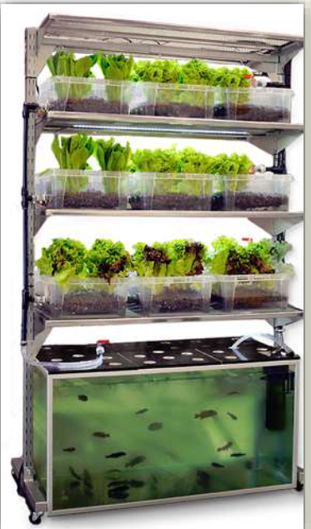
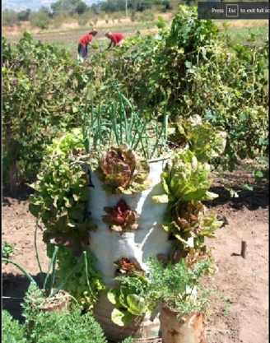
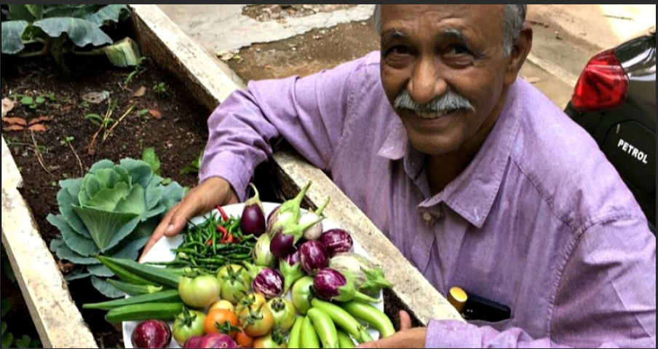
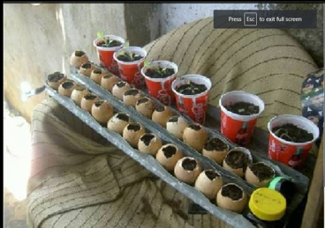
Fokus na vlastite potrebe/selfconsumption
1
Mali prostor „na dohvat ruke“, ono čime raspolažemo koristimo – dopunjavamo ishranu i/ili koristimo za uljepšavanje, liječenje, relaksaciju i socijalizaciju! Primjenjuje se i „visoka tehnologija“. Npr urbano pčelarstvo – uradi sam princip. Potrebno im je znanje, a dobijaju ga razmjenom iskustva i druženjem – socijalizacija posataje često fokus.

Slide 47
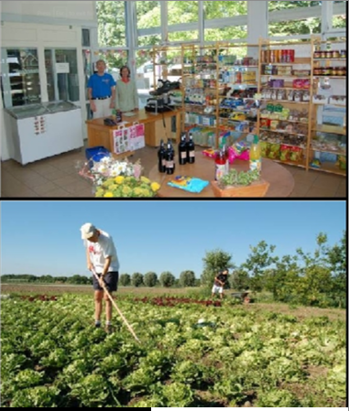
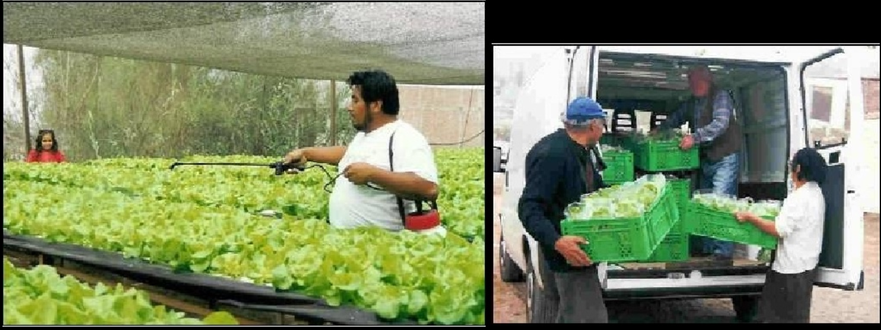
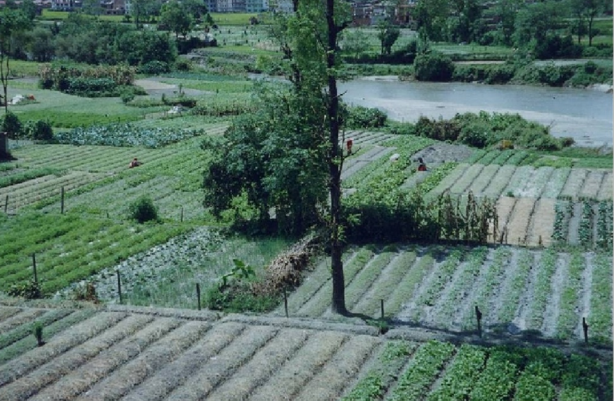
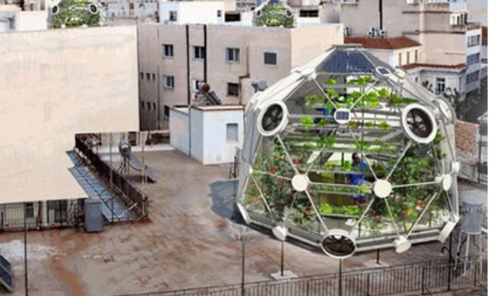
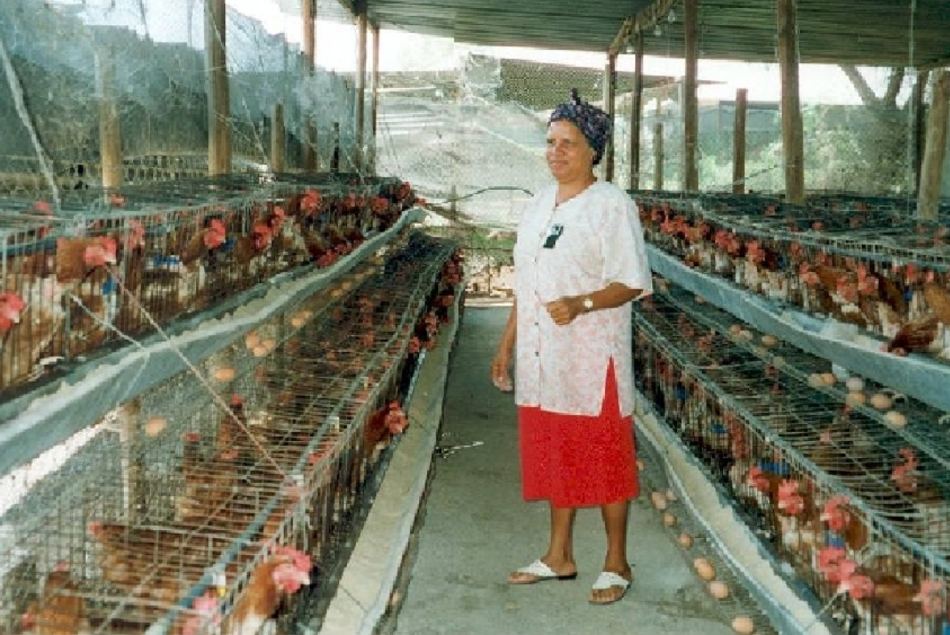
Fokus na tržište/business oriented
2
Raznovrsne poslovne aktivnosti: male farme, velike agrobiznis farme, razne inicijative „od stola do trpeze“, ugostiteljstvo, posebne proizvodnje, zajedničke bašte, različiti inovativni biznisi u smislu distribucije i pripreme hrane.
Svojim novim prototipom eko-bašte “Globe/Hedron”, dizajner Antonio Scarponi je otišao i korak dalje. On je u okviru svoje nove bašte uključio i prostor za uzgajanje riba. Njegova nova rešenja bazirana su na osnovu projekata i rešenja grupacije urbanih uzgajivača hrane u Cirihu.
Prototip Globe/Hedron “je staklena bašta dizajnirana za organsko uzgajanje ribe i povrća na vrhu generičkih ravnih krovova. Dizajn je optimizovan na bazi savremenih poljoprivrednih metoda i tehnika za uzgoj ribe gde: voda ishranjuje biljke, a biljke čiste vodu ribama”.
Korišćenjem ove poljoprivredne tehnike prototip Globus/Hedron je optimizovan da u periodu od četiri godihe obezbedi ishranu za četiri porodice. Ovim projektom moguće je obezbediti 100 kg ribe i 400 kg povrća, od brokolija i blitve preko zime, do paradajza i plavog patlidžana u letnjim mesecima.
Prema Scarponiju geodetski dizajn kupe omogućava da veliki i težak akvarijum ima stabilnost na čvrstom okviru staklenika tako da “vodena farma može biti postavljena na više krovova bez strukturnog dodatnog prilagođavanja zgrade.”
Korišćenje kupole može biti višenamensko. Kupola može biti opremljena i solarnim panelima i rashladnim turbinama koje bi generisale energiju, a osnovna struktura se može prilagoditi efektu staklene ploče ili izolacionih panela tako da odgovara različitim okruženjima i vremenskim uslovima.
Unutrašnjost može biti konstruisana na različite načine u zavisnosti od cene, ekoloških potreba i adekvatne izolacije. Cela kupola može da se raspakuje i pakuje radi lakšeg transporta i postavljanja.
Prilikom projektovanja bašte Scarponi je uzeo sve u obzir, pa i energiju koja je potrebna za funkcionisanje bašte.
Poslednji testovi bi trebali da daju odgovor da li će solarni paneli postavljeni na kupoli biti dovoljni za energetsku održivost, kako bi troškovi održivosti bašte bili svedeni na minimu.

Slide 48
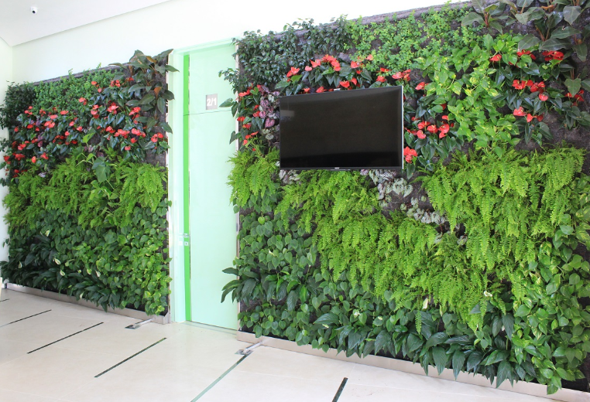
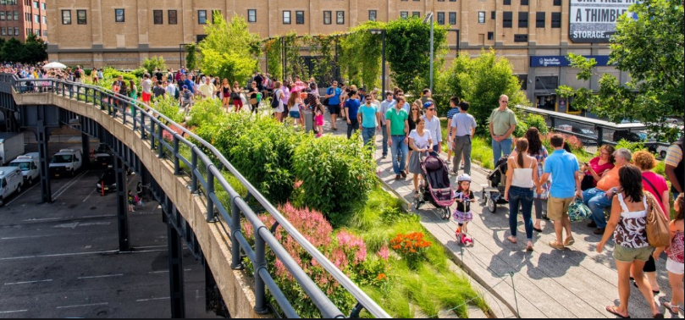
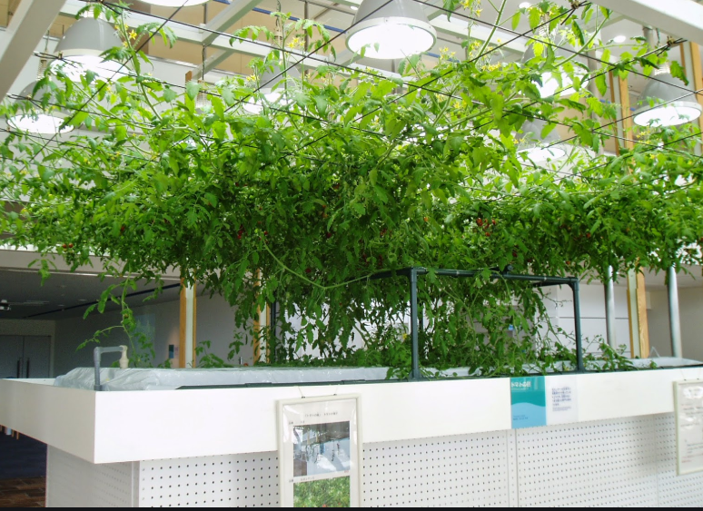
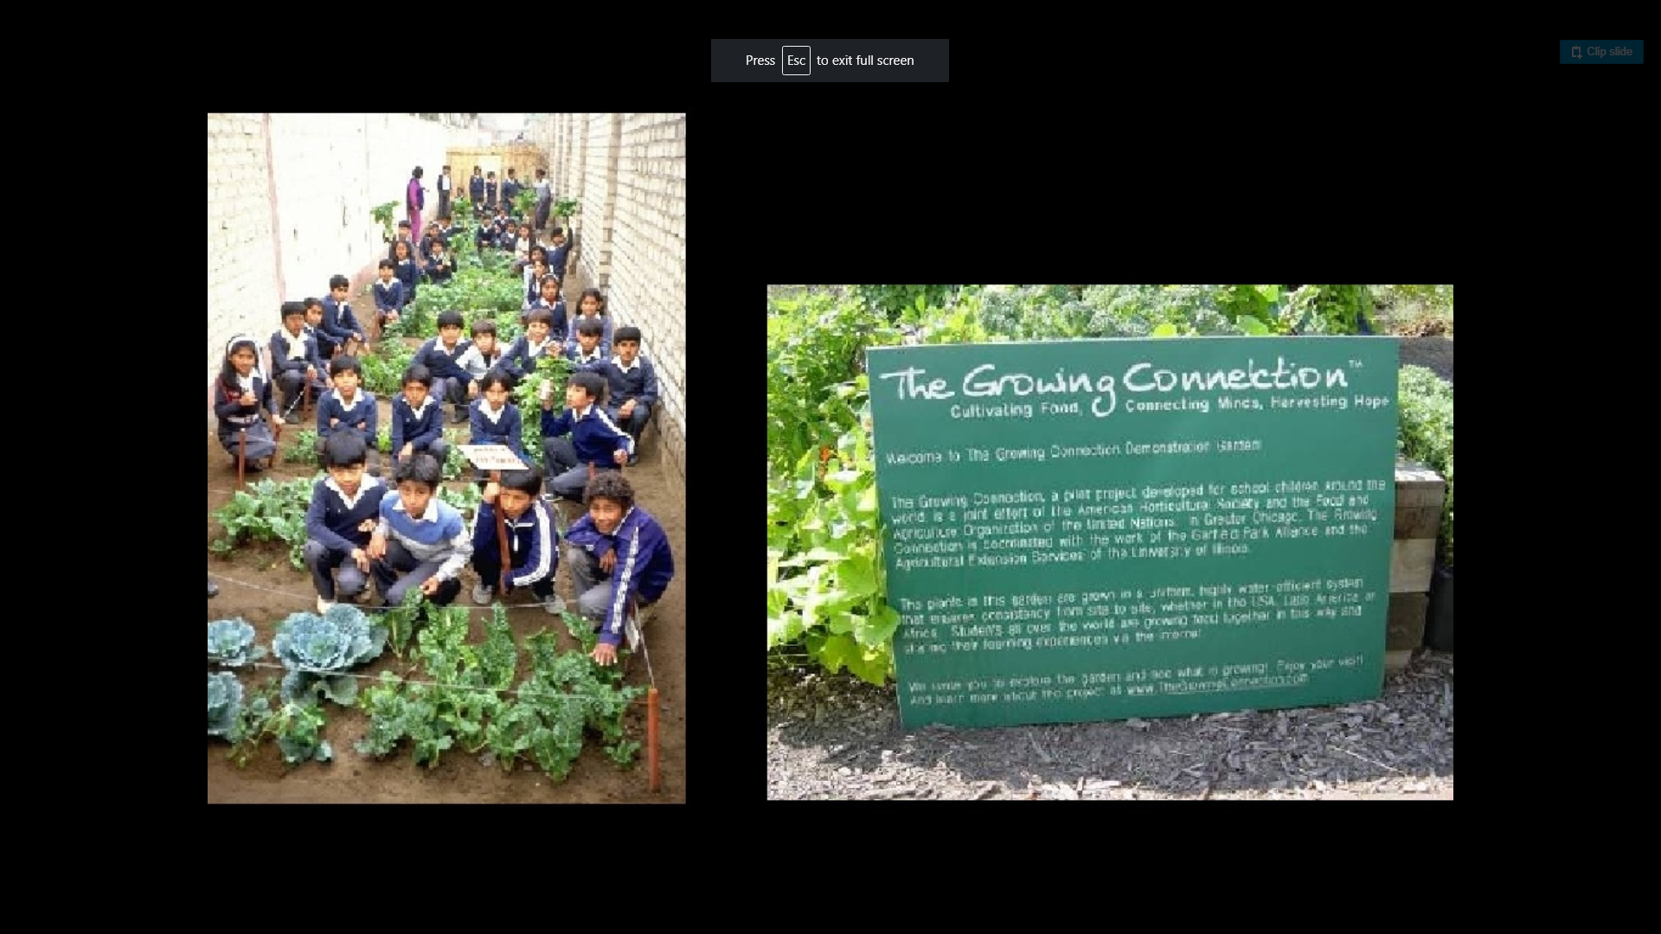
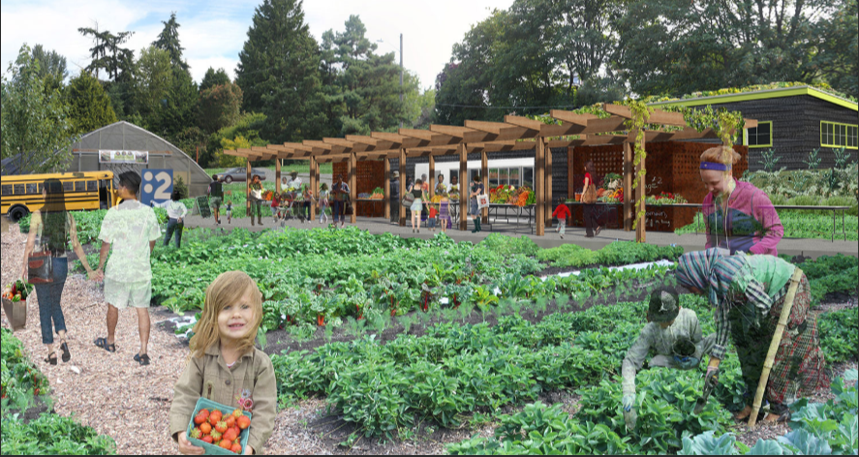
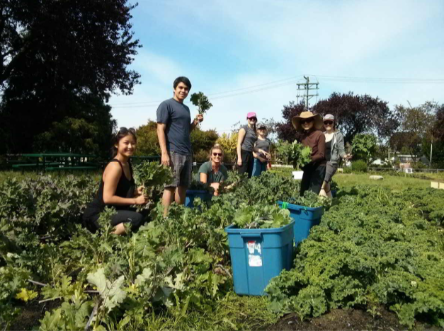
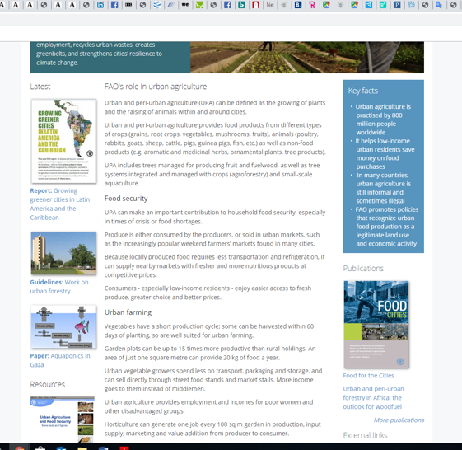
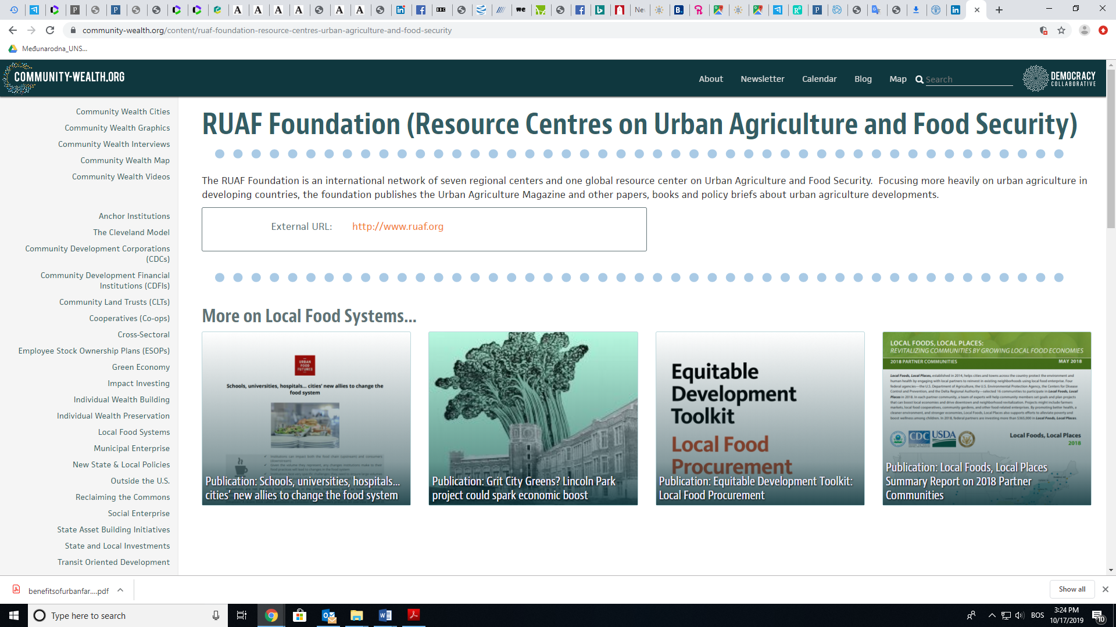
Fokus na usluge zajednici/zelena infrastruktura/podrška/razvoj
3

Slide 49
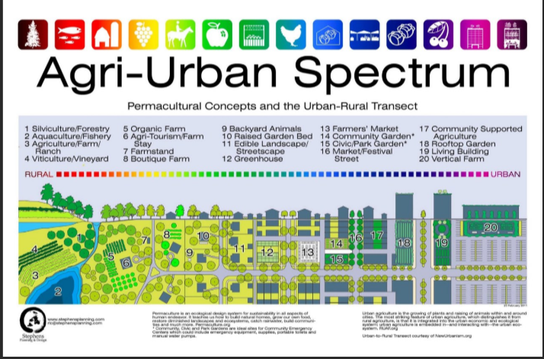
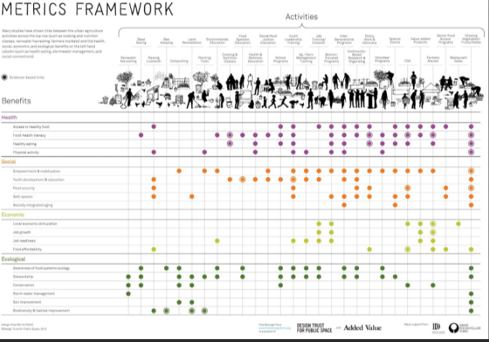
TIPOVI URBANE POLJOPRIVREDE (UA)
Poslovne aktivnosti urbane poljoprivrede (UA) mogu biti grupisane na različiti način, odnosno po različitim osnovama možemo definisati tipove UA. Tako UA poslovne aktivnosti možemo grupisati po veličini, po blizini urbanog centra, po poslovnim aktivnostima unutar lanca vrijednosti, po inovativnosti i slično.
1
Fokus na vlastite potrebe/selfconsumption
2
TIPOVI URBANE POLJOPRIVREDE
Fokus na tržište/business oriented
3
Fokus na usluge zajednici/socialy oriented

Slide 50
ŠTA OSIM HRANE STVARA URBANA POLJOPRIVREDA?
uloga urbane poljoprivrede nije samo u domeni prehrane stanovništva i podrške kućnom budžetu. Urbano vrtlarenje ima raznolike učinke na koje ukazuju rezultati istraživanja posljednjih petnaestak godina. Oni mogu biti zdravstveni, ekonomski, društveni, kulturni, no često se i preklapaju i međusobno nadovezuju.
Razvojem urbane poljoprivrede razvija se ideja lokalizma i regionalizma, posebno bioregionalizma, povezuju se urbana i ruralna ekonomija te se razvija otpornost lokalnih, regionalnih zajednica za krizne uslove u području ekonomije, transporta i čuvanja okoliša kroz oslanjanje na vlastite snage

Slide 51
neformalna urbana poljoprivreda jedna je od strategija preživljavanja koju siromašno urbano stanovništvo kombinira s ostalim strategijama preživljavanja, u zemljama u razvoju i među stanovnicima niskog dohotka u razvijenim zemljama.
Proizvodnja hrane u, i oko gradova vrijedan je doprinos i sigurnosti hrane i ublažavanju siromaštva pa se tako znatne površine u afričkim gradovima koriste za poljoprivredu.
Zajednički vrtovi pružaju stanovnicima koji u njima rade više od hrane, naime oni donose i dugoročnije koristi u vidu znanja o hortikulturi i uređenju okoliša što povećava kompetencije za buduće zapošljavanje te uključuje i konkretna znanja i veće samopouzdanje zbog posjedovanja novog znanja

Slide 52
Razvoj novih vještina također povećava umrežavanje među susjedstvima, lokalnim poslovima, obrazovnim institucijama i lokalnim upravama
Kroz međusobno pomaganje i razmjenjivanje aktivnosti, zajednički vrtovi generiraju civilnu uključenost u zajednicu. Vrtovi tako postaju činilac promjene u zajednici jer posredno potiču zdrav život putem nutritivno bogate hrane i fizičke aktivnosti. Vrtovi namijenjeni mladim ljudima razvijaju kod njih trajnu predanost i strpljenje što može povećati njihovo učenje i uspjeh u školi.
Ekonomski efekt gradskih vrtova također je prisutan i istražen, i nadilazi poboljšanje kućnog budžeta, povećanje vrijednosti stambenog prostora u toj četvrti, lokalni sistemi hrane poput zajedničkih vrtova povećavaju zadržavanje novca u lokalnoj zajednici

Slide 53
Jedna od najobuhvatnijih koristi zajedničkih vrtova jest to što se putem njih gradi karakter (dijela) gradske četvrti kroz održivi razvoj zajednice.
Zajednički vrtovi mjesta su za različite aktivnosti, proizvodnju hrane, dijeljenje osnovnih resursa (vode i tla) i rekreacije pa na taj način pružaju mnoge mogućnosti za društvenu i kulturnu razmjenu

Slide 54
Osjećaj pripadanja i identifikacija
Integracija doseljenika u zajednicu i revitalizacija narušenih odnosa
Vrtom protiv kriminala, vrtom za psihičko zdravlje

